Slide 1
Особенности организации уроков по финансовой грамотности в контексте деятельностного подхода
Медведева А.А.-учитель истории и обществознания МБОУ «Первомайская школа»
24.02.2022

Slide 2

Что мы изучаем?
Финансовая грамотность - это совокупность знаний, навыков, привычек человека, направленных на принятие разумных финансовых решений, а также на достижение финансового благополучия в целом.
Еще одна причина по которой нужно изучать финансовую грамотность - это то,что нашей финансовой безграмотностью часто пользуются мошенники и это приводит к печальным последствиям.

Slide 3
Организационные подходы к реализации образовательной программы по ФГ в соответствии с ФГОС
1
2
3
Дополнитель-ное
образование
Урочная деятельность
Внеурочная деятельность

Slide 4
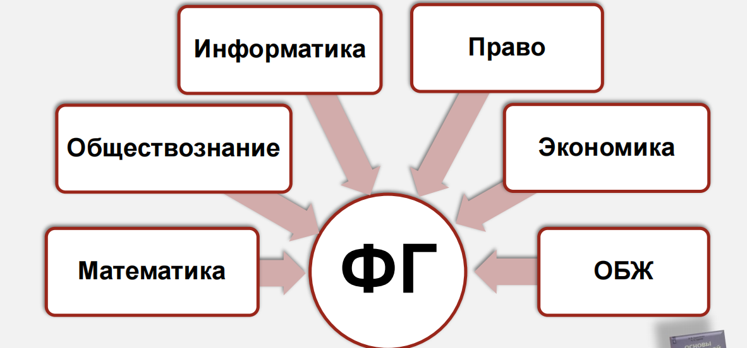
Межпредметная интеграция

Slide 5
С 1 сентября 2022 года в школах России будут обучать финансовой грамотности. Курс вводится с 1 по 9 класс
Для учеников 5–9 классов элементы финансовой грамотности появятся в таких предметах, как «Обществознание», «Математика» и «География»
Обучение в 1 и 5 классах по новым образовательным стандартам начнется с 1 сентября 2022 года

Slide 6
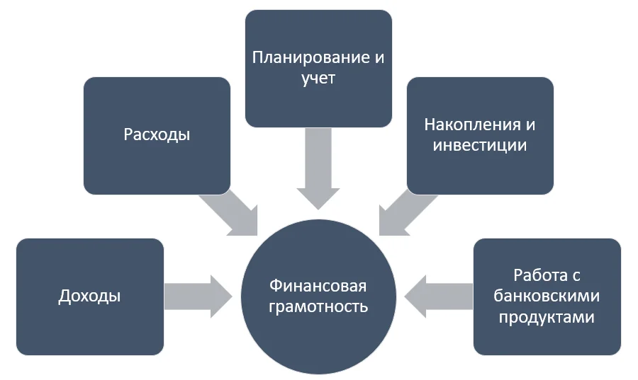
Структура курса финансовой грамотности

Slide 7
Системно-деятельностный подход –основной принцип реализации образовательной программы в образовательной организации
Ученик - активный субъект процесса обучения;
учитель должен создавать на уроке такие условия, при которых ученики не просто получают готовую информацию, а сами добывают ее;
содержание урока основано на практических заданиях из реальной жизни на стыке наук.

Slide 8
Формы представления практико - ориентированных заданий при изучении курса
Учебный проект
Учебное исследование
Деловая, сюжетно-ролевая игра
Деловой тренинг
Практикум (практическая работа)
Кейс- метод

Slide 9
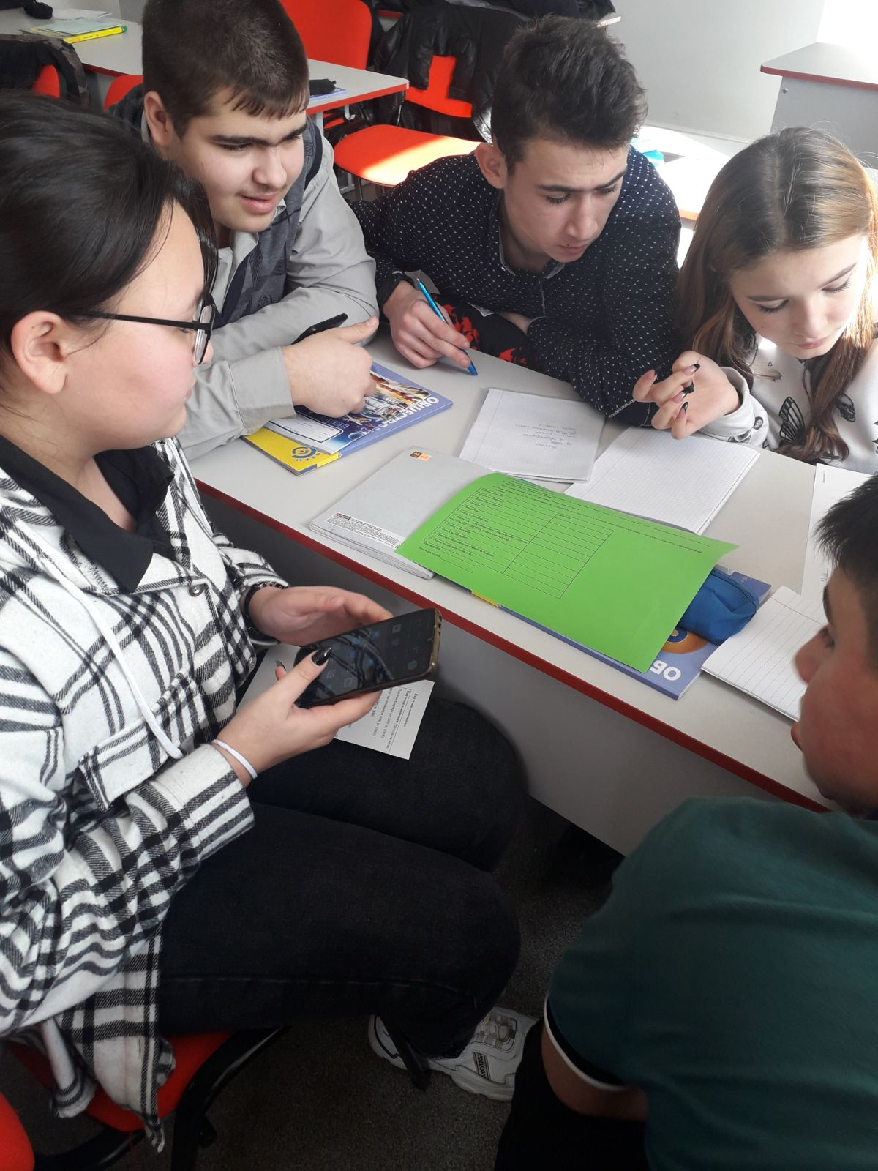
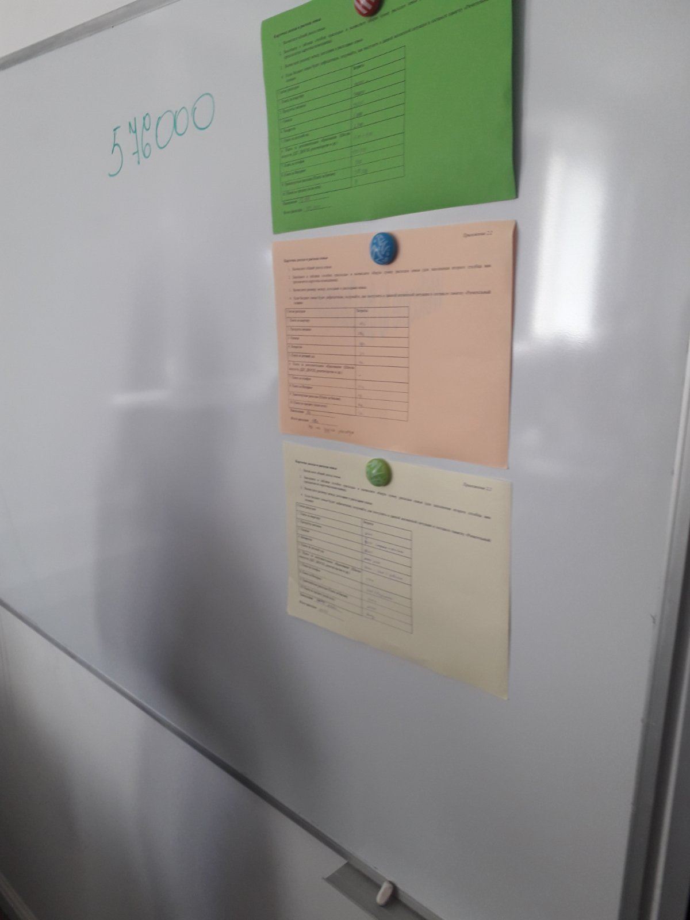
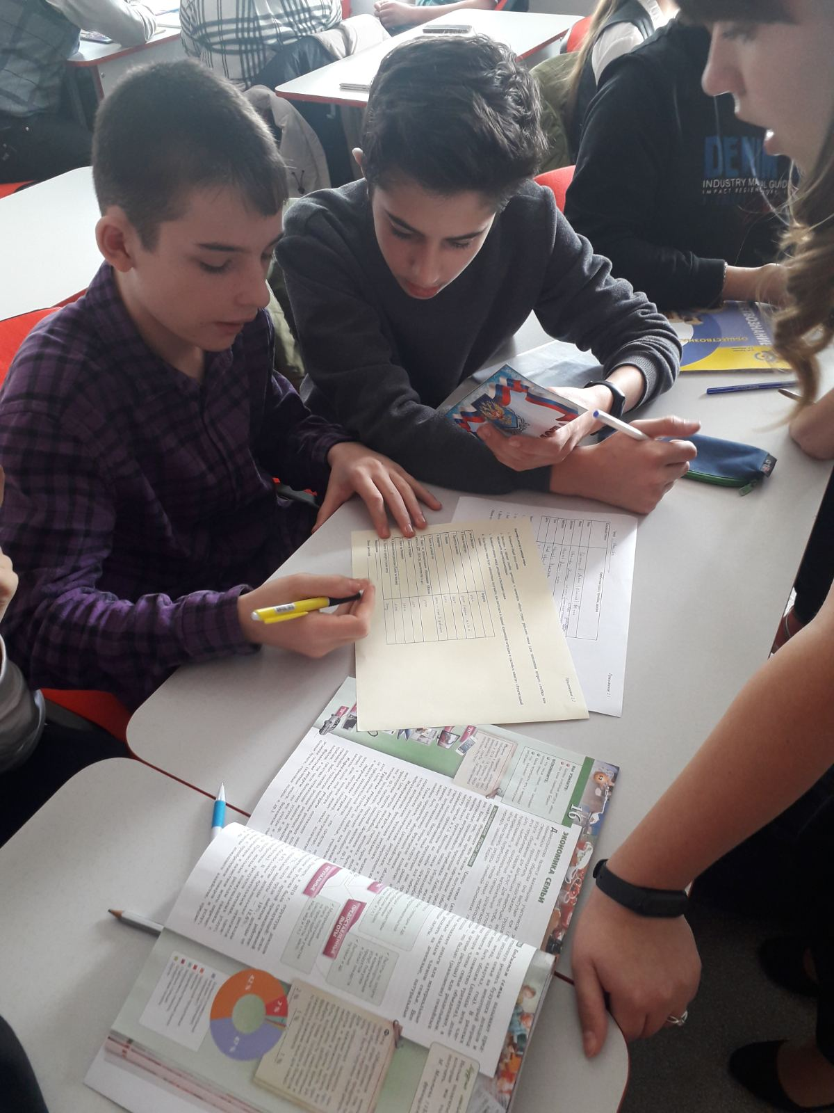
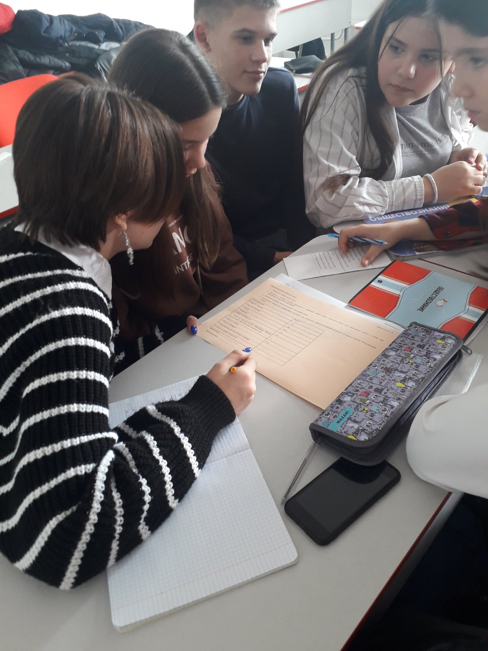
Из опыта работы. Составляем семейный бюджет. 8 кл.

Slide 10
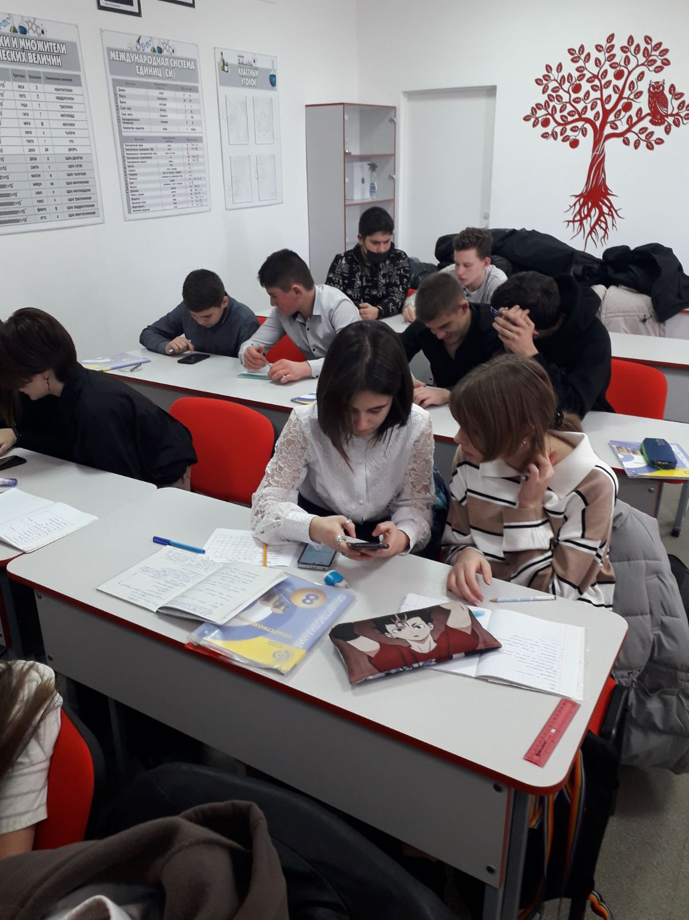
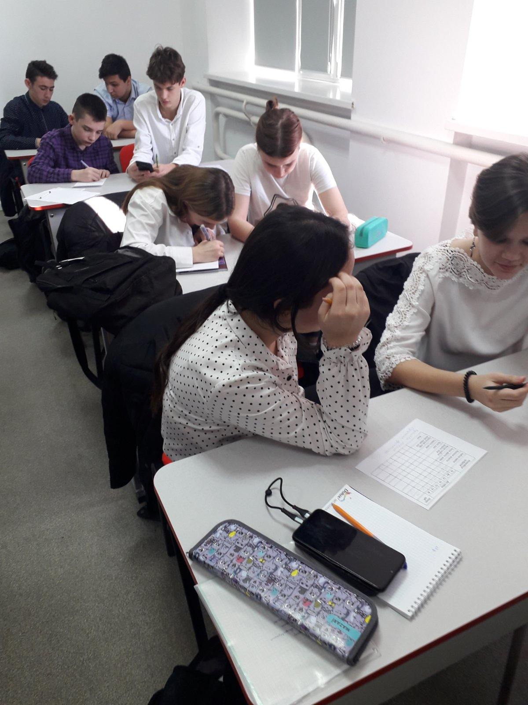
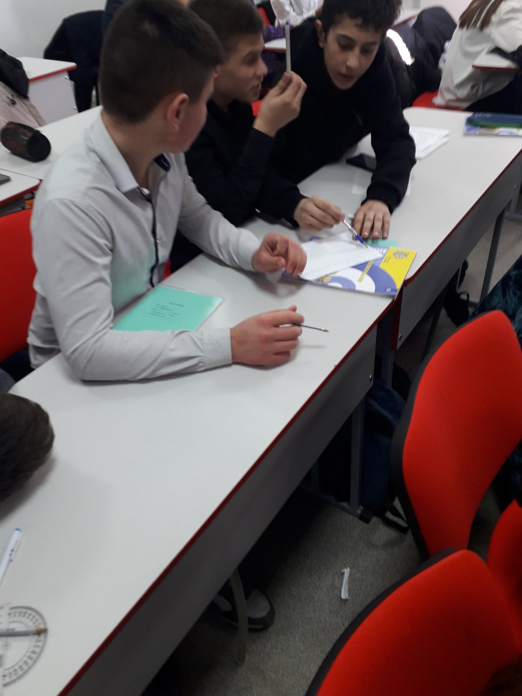
Составляем меню в парах

Slide 11
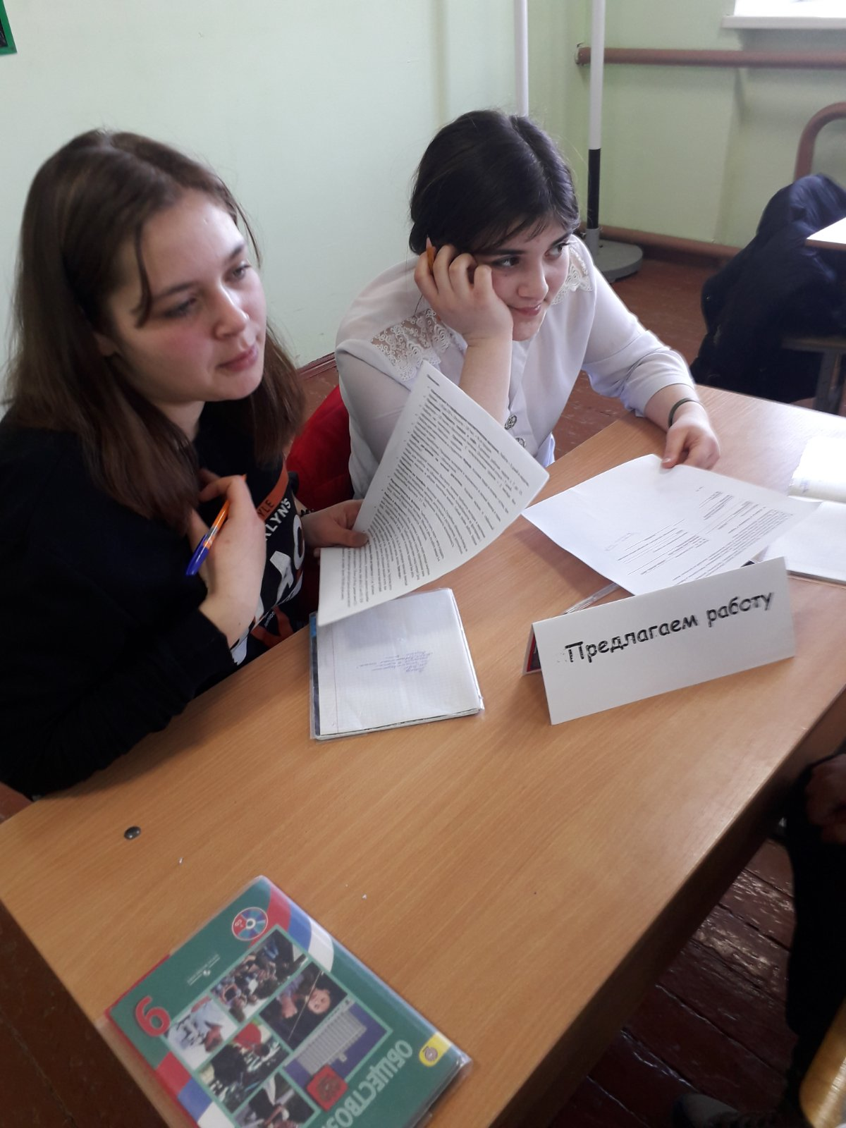
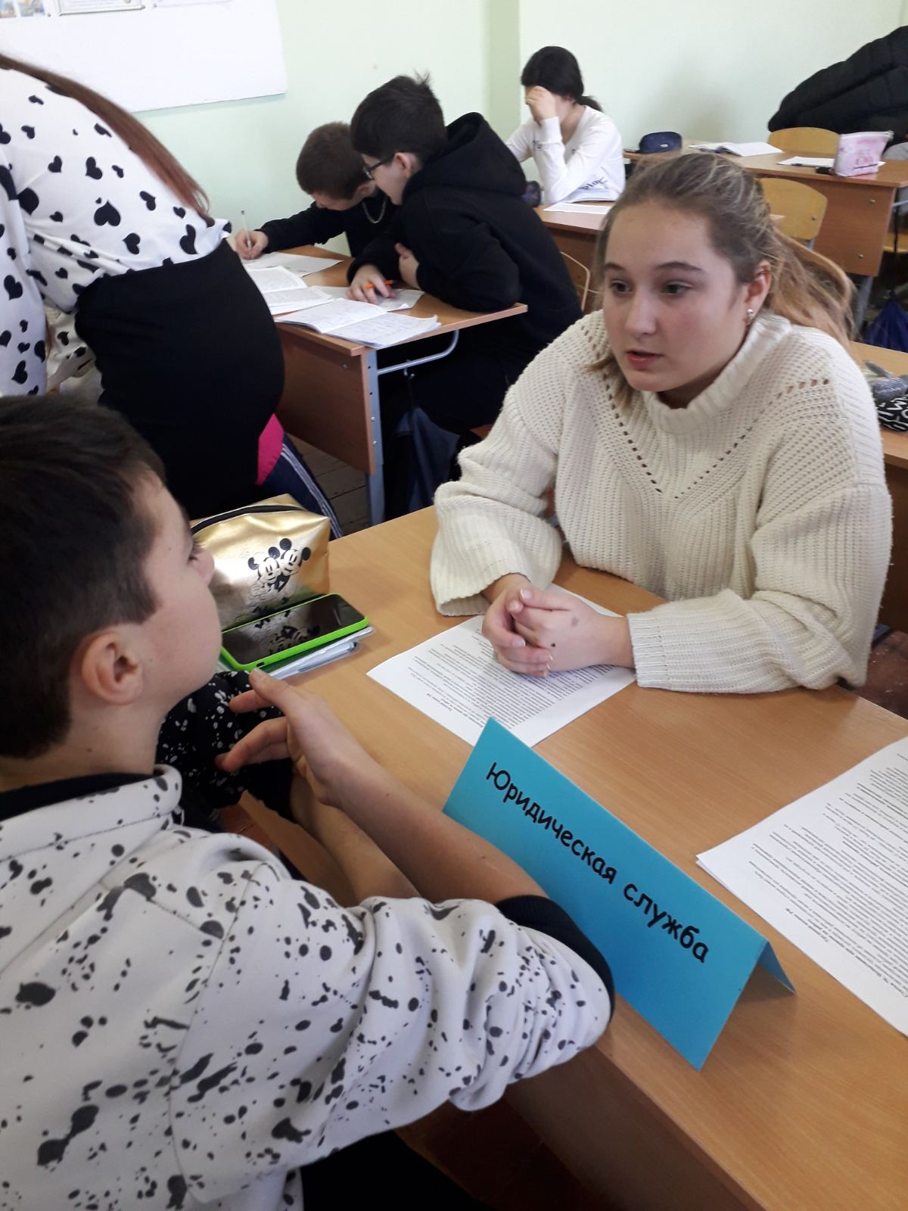
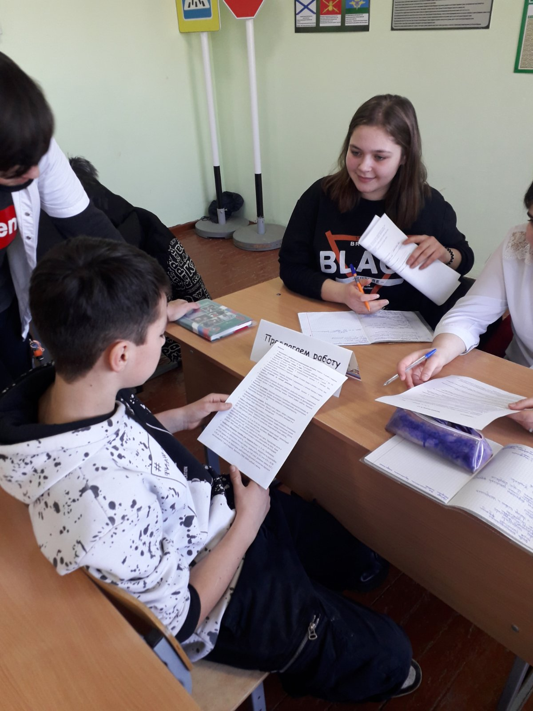
Устраиваемся на работу. Трудовые права несовершеннолетних Ролевая игра. 9 кл.

Slide 12
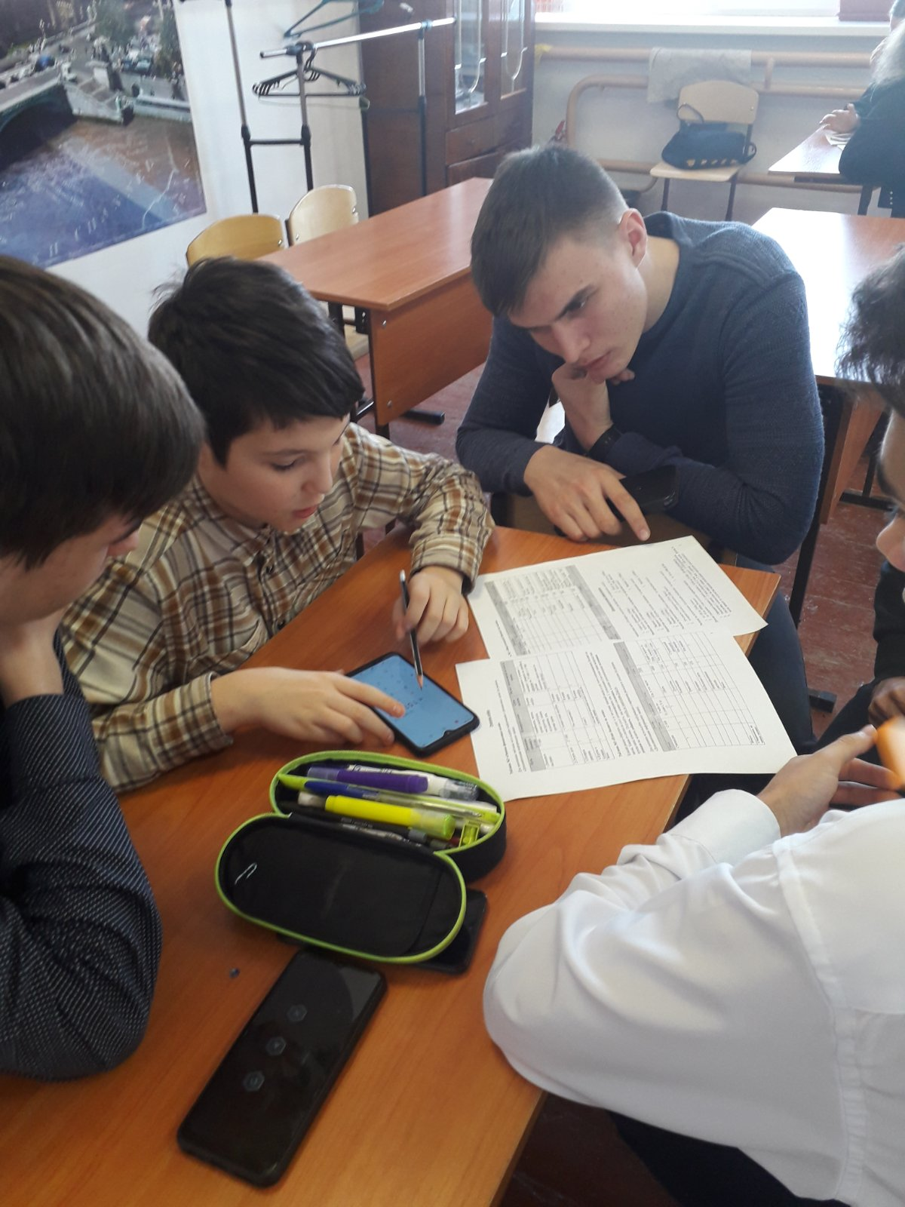
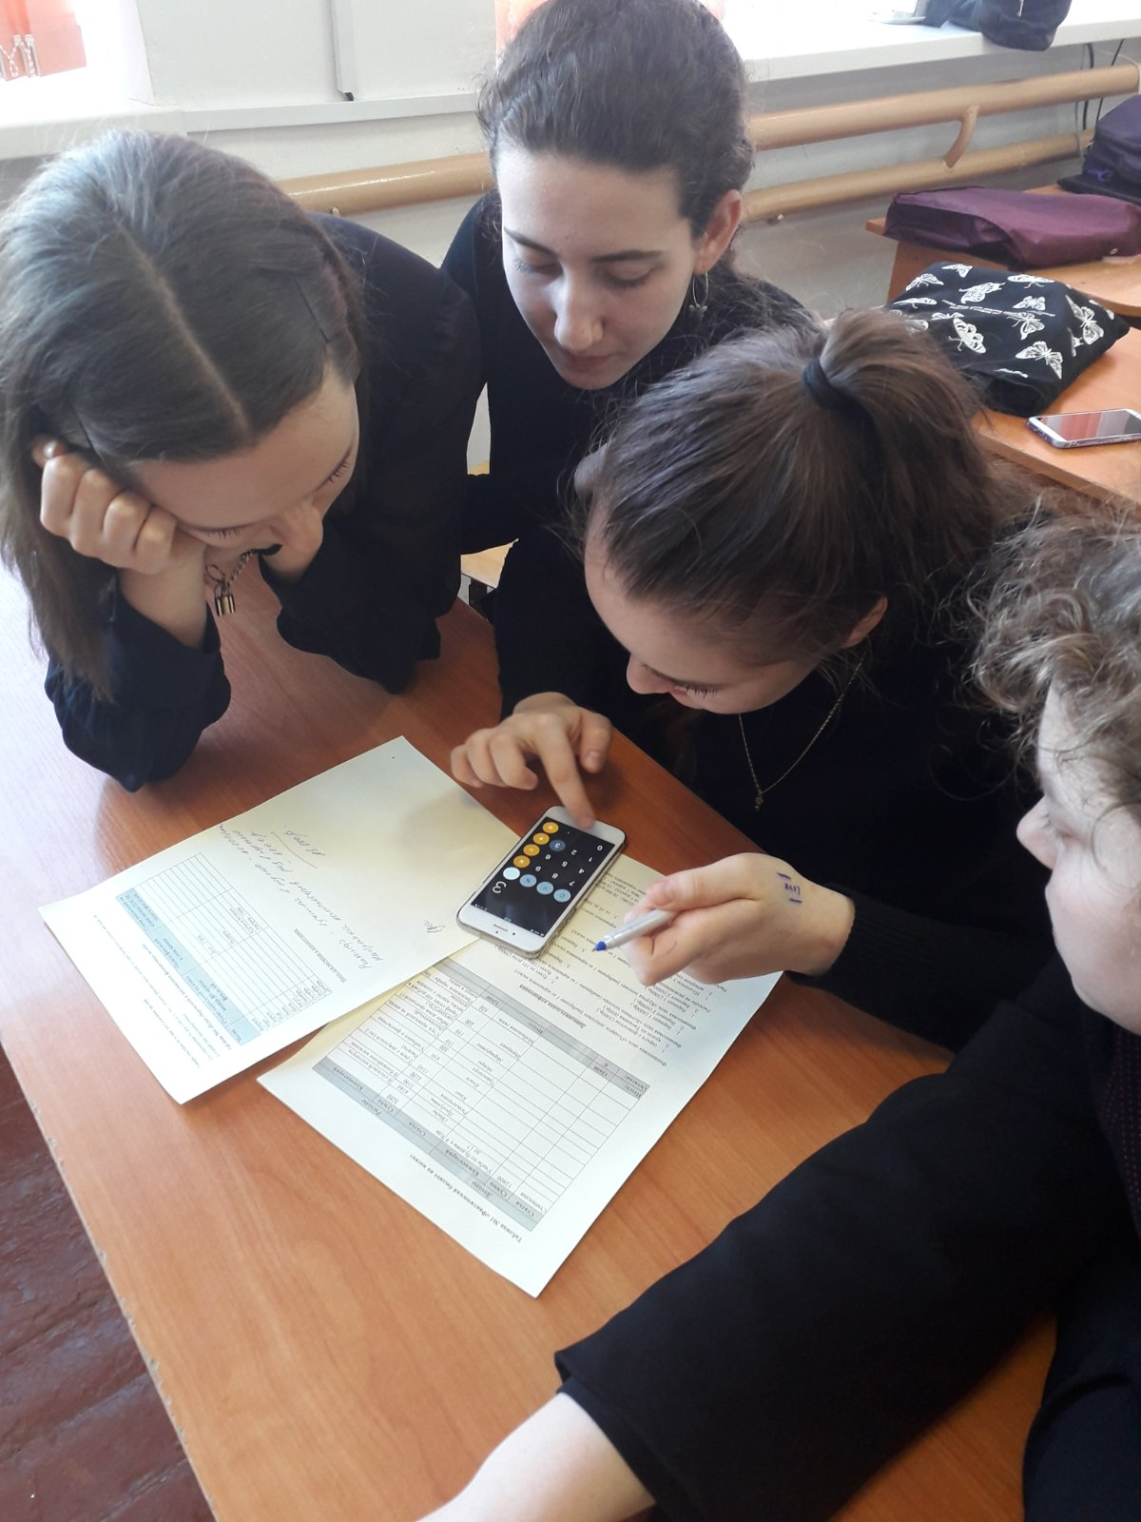
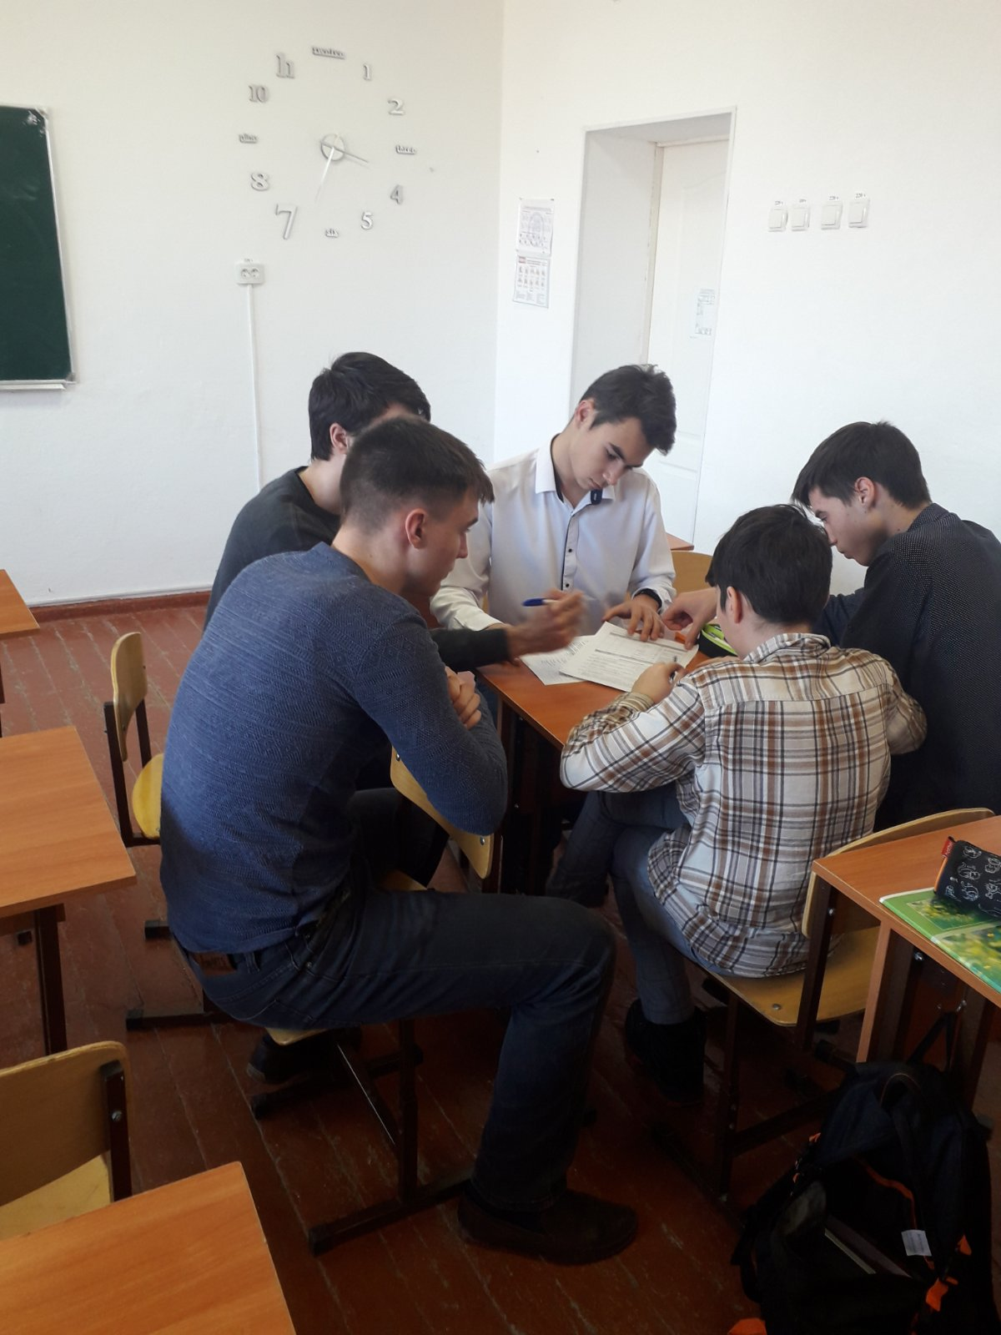
Помогаем Елисею достигнуть его финансовых целей (кейс). ФГ.11 кл

Slide 13
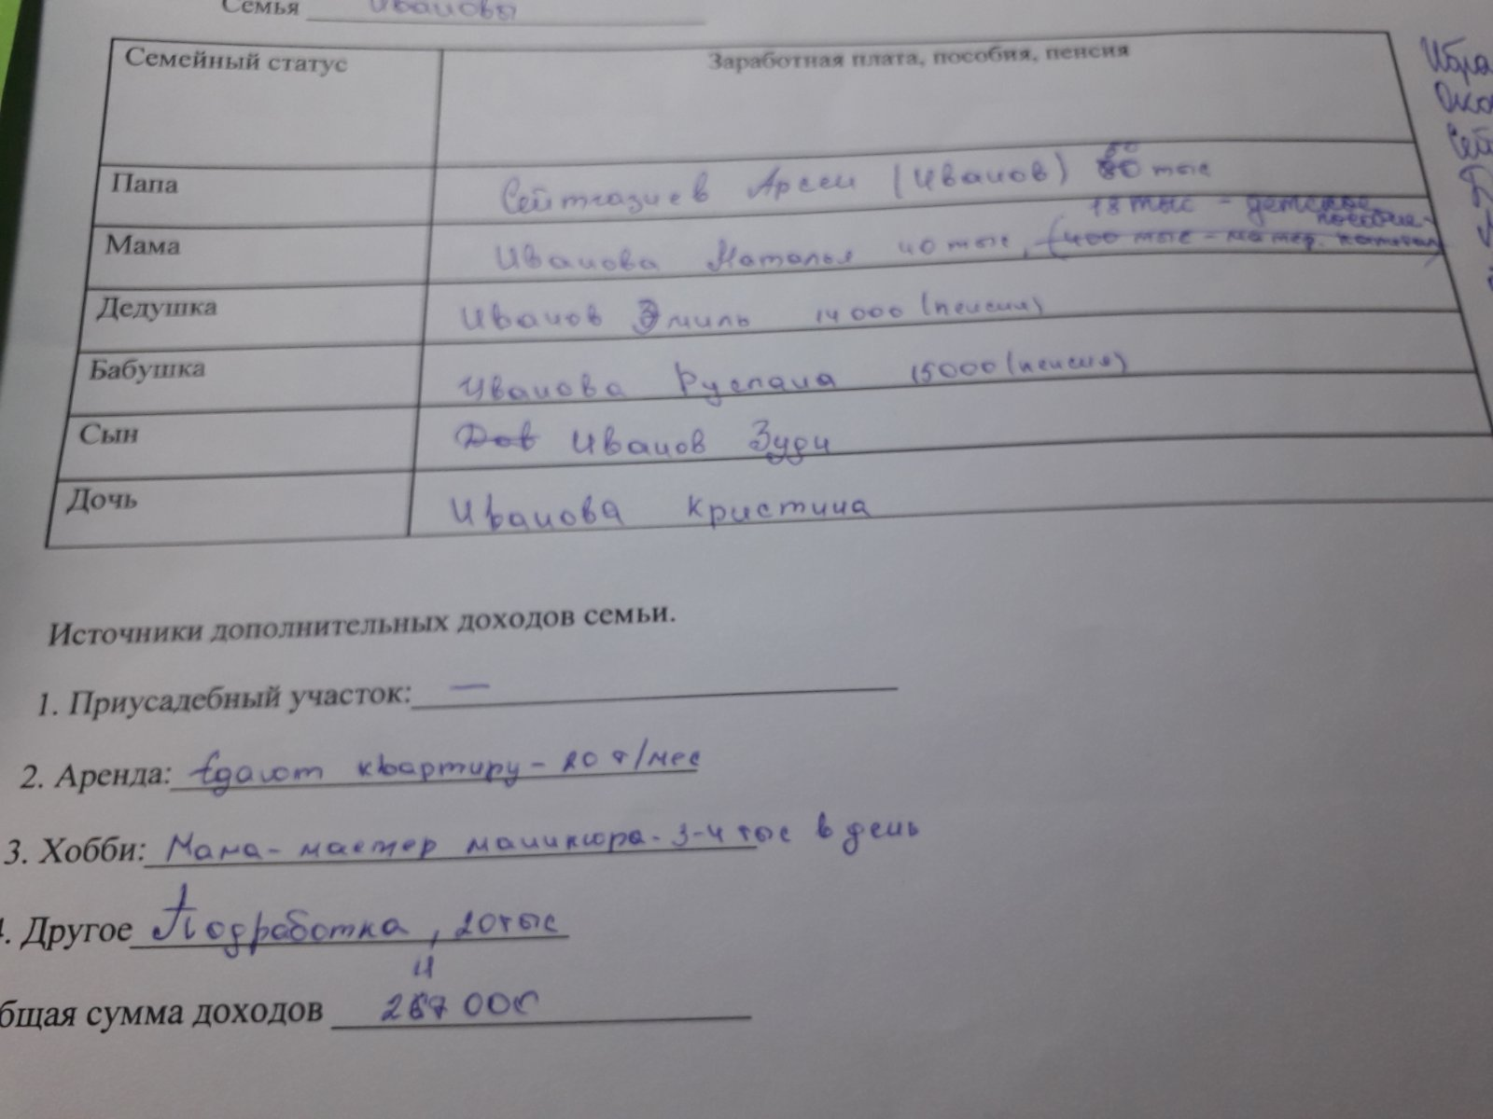
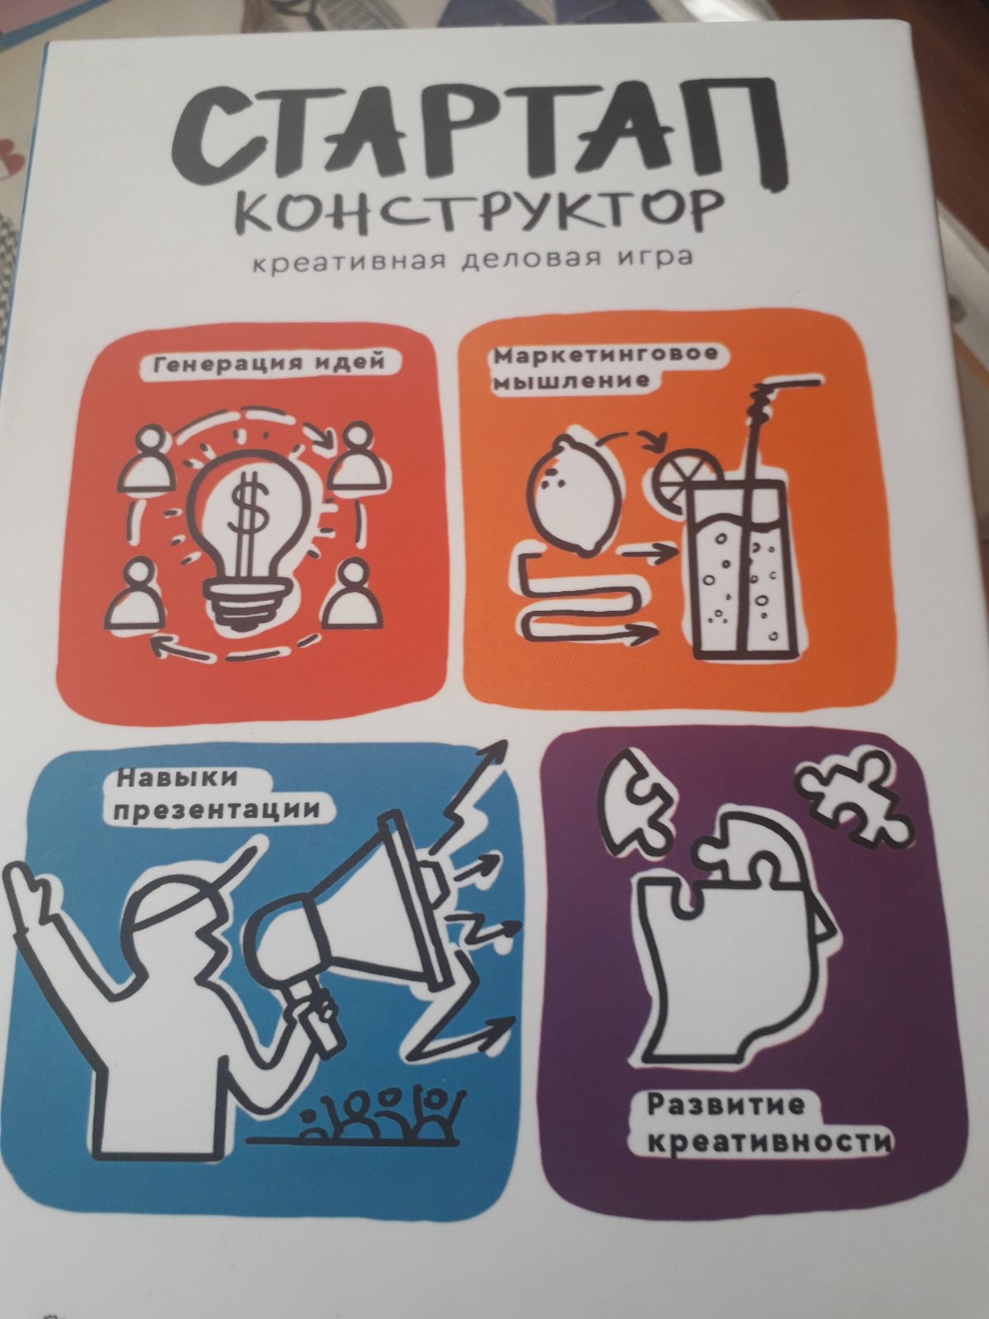
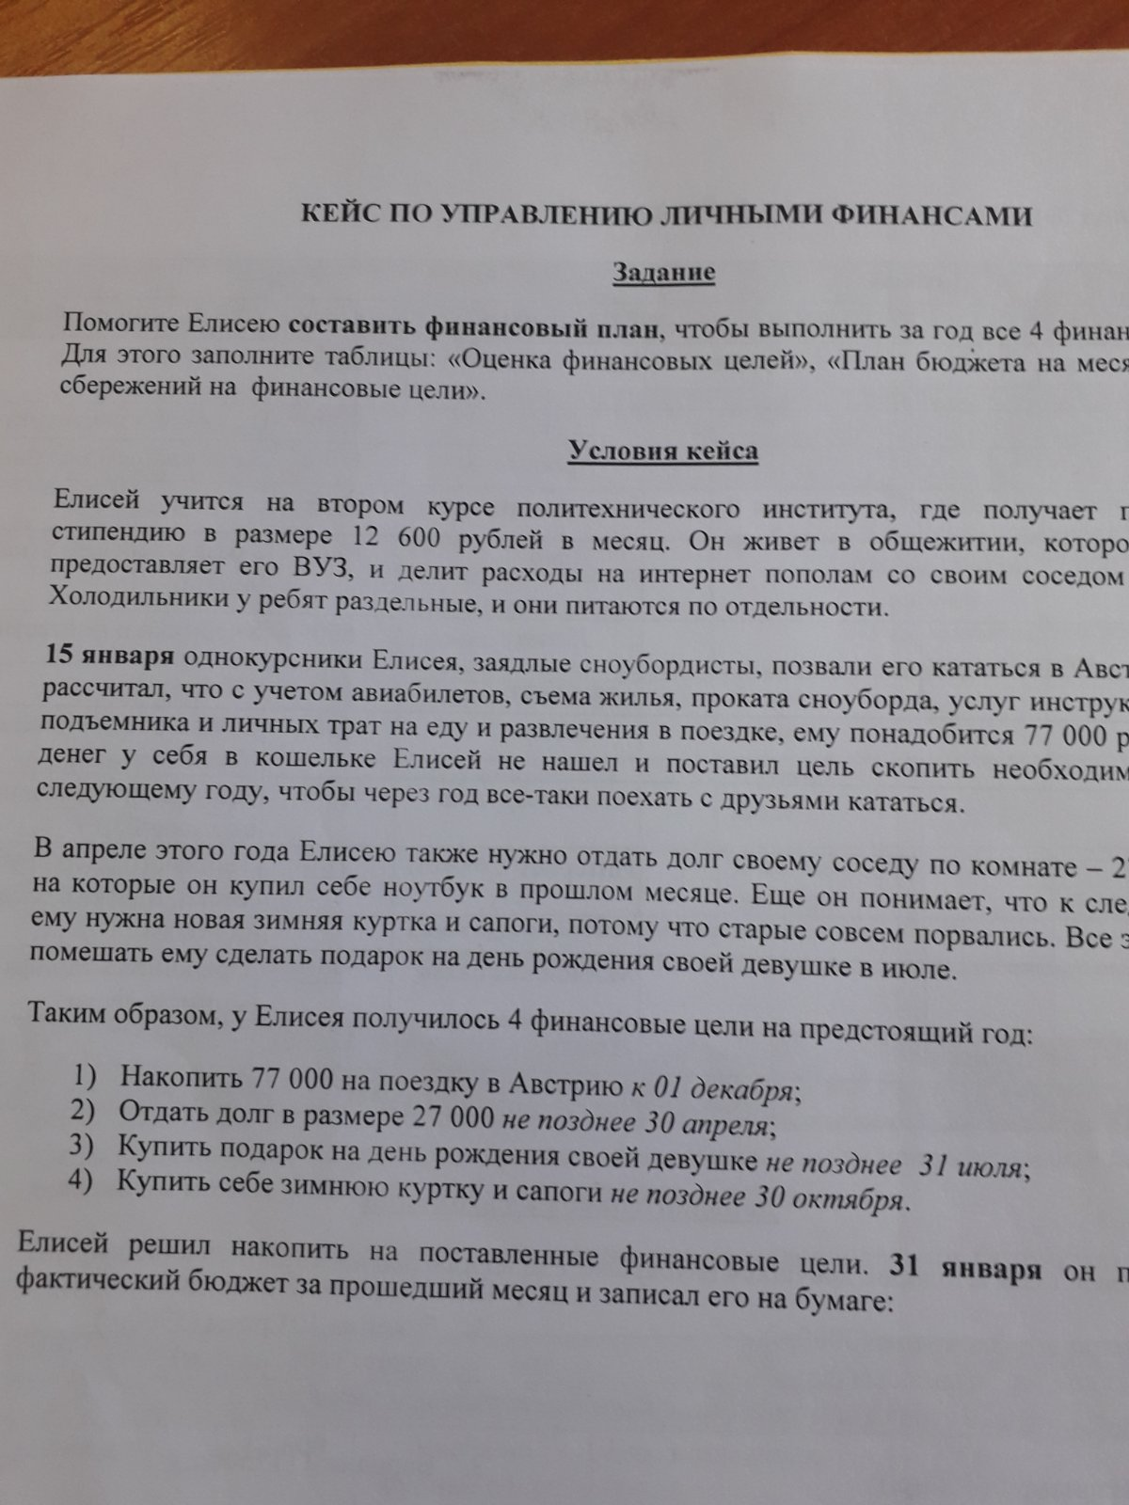
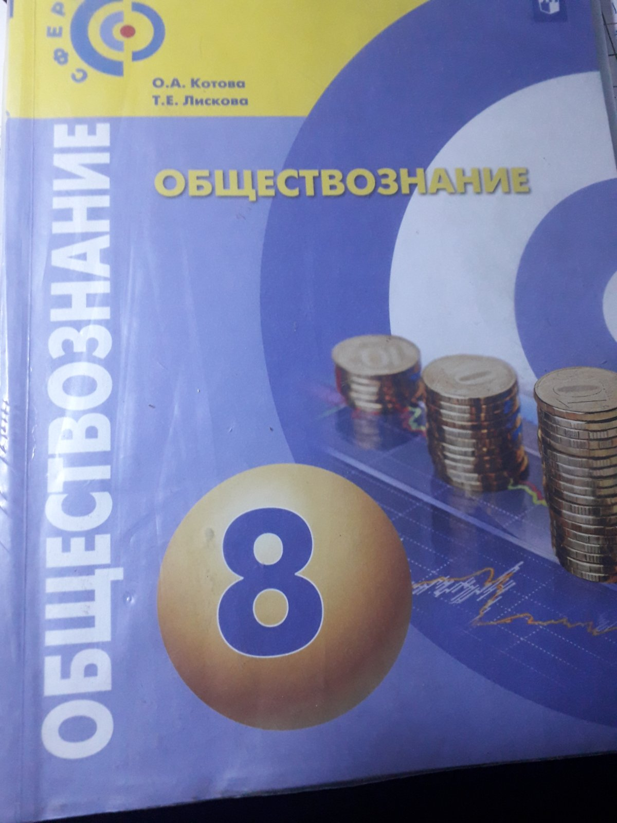
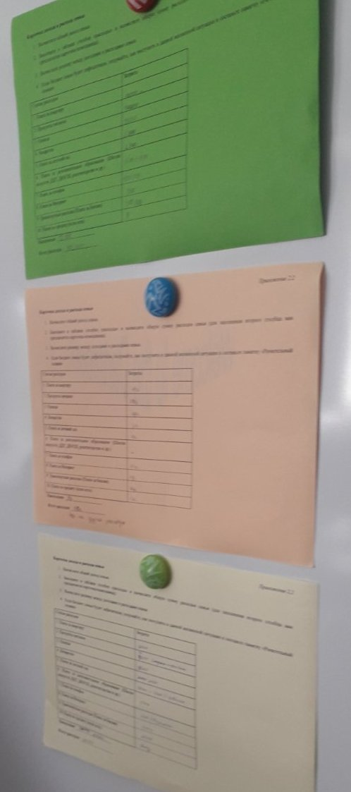
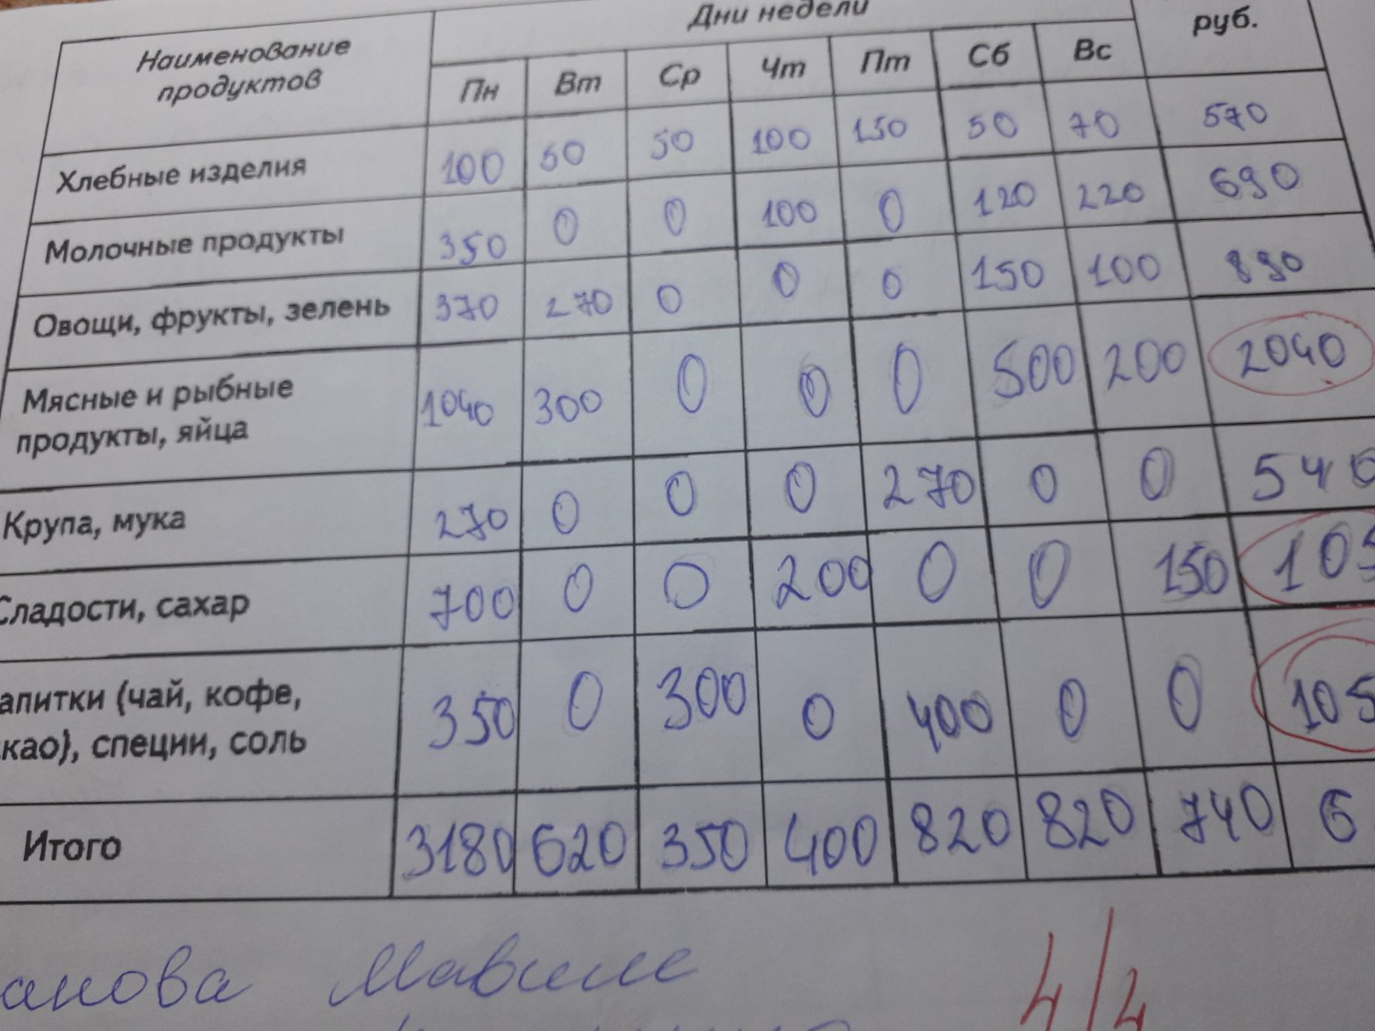
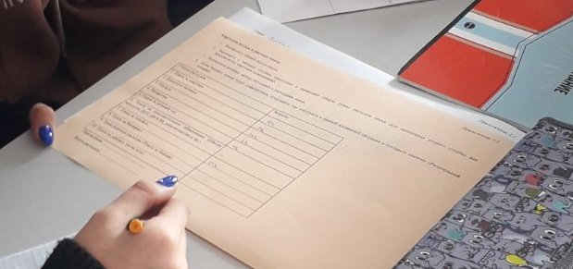

Slide 14
Что нас ждет?
Уже сейчас, благодаря совместной работе Минпросвещения, Банка России и Минфина, 86% российских школ так или иначе включают финансовую грамотность в свои учебные планы, в каждой пятой школе это обязательный урок.
Введение новых образовательных стандартов позволит каждому школьнику в нашей стране гарантированно получить необходимый для жизни запас знаний о финансах, чтобы понимать, как распорядиться своими доходами, приумножить сбережения и защитить их от финансовых мошенников

Slide 15
Полезные ссылки
Финансовый гений - https://fingeniy.com
Онлайн-уроки финансовой грамотности -https://dni-fg.ru
Финансовая культура (создан ЦБ РФ) - https://fincult.info
Олимпиада по финансовой грамотности - https://www.fin-olimp.ru
Финансовое просвещение - https://vk.com/finprosv

Slide 16

Богатство — это не скопление материальных ценностей. Это умение тратить меньше, чем зарабатываешь, умение откладывать и вкладывать. Вы не разбогатеете, пока не усвоите это.
(Дэйв Рэмси)

